Slide 1

第六章
循环程序设计

Slide 2
设问：
1．怎样用分支结构构成循环？
2．循环指令有哪些？
3．串处理操作是循环执行的吗？
4. 多重循环有什么特点？
5. 如何实现排序?

Slide 3

本章重点
循环的概念
循环指令
串处理
多重循环

Slide 4
6.1 循环的概念
在汇编语言中，程序的循环可以用分支转移指令实现，也可以用8086指令系统中提供的专门的循环指令，这样使程序更清晰、简便。
除了循环指令之外，还有很多地方用到了循环的概念。例如串处理，需要对串中的字符循环地进行操作。

Slide 5
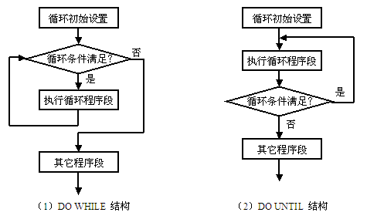
6.1.1 循环结构
循环结构有两种形式。一种是DO WHILE结构，另一种是DO UNTIL结构。

Slide 6
循环程序有三部分：
 设置循环的初始状态
 循环体
循环控制部分

Slide 7
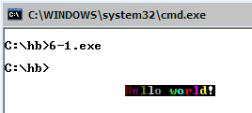
6.1.2 循环程序例子
示例6-1 在5行16列上用写显存方法显示多彩字符串。用循环指令实现。
运行结果：

Slide 8
设计思路：
（1）用DH存放行号，DL存放列号；
（2）BL存放字符属性，第1个字符的属性为4，红色；其他字符属性+1改变；
（3）字符的位置计算公式：行号*160+列号*2；
（4）用循环指令LOOP实现将多彩字符串循环写入显存。

Slide 9
程序如下：
;6-1.asm 在5行16列上用写显存方法显示多彩字符串。
data segment
a1 db 'Hello world!'
a2 db 0
data ends
code segment
assume cs:code,ds:data
start:
mov dh,5 ;行
mov dl,16 ;列
mov bl,4 ;属性
mov ax,data
mov ds,ax
mov si,0
show_str:
mov ax,0b800h ;显存首址
mov es,ax

Slide 10
mov ax,160
mul dh ;行号*160
mov di,ax ;起始行位置
sal dl,1
mov dh,0
add di,dx ;+列号
mov cx,a2-a1 ;字符串长度
let1: mov al,[si] ;循环写字符和属性到显存
mov es:[di],al
mov byte ptr es:[di+1],bl
inc si
inc bl
add di,2 ;写完即显示完
loop let1
mov ah,4ch
int 21h
code ends
end start ;循环指令

Slide 11
6.2 循环指令
6.2.1 LOOP循环指令
格式： LOOP OPR
执行的操作：(CX)=(CX)-1，若CX≠0，跳转到标号OPR处循环执行，CX=0则执行LOOP的下一条指令。
说明：目的操作数OPR是标号，该标号处的指令应该在LOOP指令之前，以构成循环 。

Slide 12
例1 求X=1+2+3+…+10的累加值。
MOV AL，0
MOV BL，1
MOV CX，10
SS1：ADD AL，BL
INC BL
LOOP SS1
MOV X，AL

Slide 13
6.2.2 LOOPZ/LOOPE
格式： LOOPZ/LOOPE OPR
执行的操作：(CX)=(CX)-1，若CX≠0，并且ZF=1则跳转到标
号OPR处循环执行，若CX=0，或者ZF=0则执行LOOP的下一
条指令。
说明：结果为0或相等循环。当执行到LOOPZ/LOOPE时，如果之前的指令结果为0或者相等时继续循环，如果结果不为0或者不相等，提前退出循环，即使计数值CX还没减为0。

Slide 14
例1 10个星号字符的STRING串中有一个字符不是星号，找出该字符的位置，保存在Y单元。
STRING DB ‘******P***'
……
MOV CX，10
MOV BX，-1
MOV AL，0
SS3： INC BX
CMP STRING[BX]，'*'
LOOPE SS3
MOV Y，BX

Slide 15
例2. 取出字母串ALPHA中的第一个小写字母放入DL。
MOV BX,-1
MOV CX,M
SS4：INC BX
MOV AL，ALPHA[BX]
TEST AL，20H
LOOPZ SS4
MOV DL，AL

Slide 16
6.2.3 LOOPNZ/LOOPNE
格式： LOOPNZ/LOOPNE OPR
执行的操作：(CX)=(CX)-1，若CX≠0，并且ZF=0则跳转到标号OPR处循环执行，若CX=0，或者ZF=1则执行LOOP的下一条指令。
说明：结果不为0或不相等循环。
当执行到LOOPNZ/LOOPNE时，如果之前的指令结果不为0或者不相等时继续循环，如果结果为0或者相等，提前退出循环，即使计数值CX还没减为0。

Slide 17
例1 循环输入字符，并将字符保存在SYMBOL数组中，当输入回车时结束。
MOV BX，0
MOV AH，1
MOV CX, M
SS5：INT 21H
MOV SYMBOL[BX]，AL
INC BX
CMP AL，0DH
LOOPNE SS5
MOV AX，0

Slide 18
例2 在长度为M的字符串SYMBOL中查找大写字母A，找到后将其变为小写。
MOV BX，-1
MOV CX，M
SS6：INC BX
CMP SYMBOL[BX]，'A'
LOOPNE SS6
OR SYMBOL[BX]，20H

Slide 19
练习：
1．写出计算Y=5！的程序段。
2．写程序段。查找CATT表中的字符”@”，找到后将其保存到SIGN单元，其位置值保存到ADDI单元。
3．写程序段。在长度为N的字数组VALUE中取出第一个负数保存到AX中。

Slide 20
6.3 串处理
6.3.1 串的概念
在汇编语言中，可将连续的n个存储单元称为串、表、数组等。
对于这种数据结构的操作称为串处理。
对串进行操作，需要几个参数，如串的长度、串的起始单元地址等；而且串操作大都是循环执行的，循环如何控制、串的存取方式等都不同于其它数据操作。

Slide 21
6.3.2 串处理例子
示例6-2 将数据段中的字符串STRG1传送到附加段的STRG2中。
设计思路：
（1）分别定义数据段和附加段；
（2）用SI保存源串STRG1的偏移地址，DI保存目的串STRG2的偏移地址，传送个数由CX指出；
（3）用CLD指令将方向标志DF清0，以便从低地址单元开始取数，依次地址增加，取下一数；
（4）用REP MOVSB指令实现串传送。

Slide 22
程序如下：
;6-2.asm 串传送
data segment
strg1 db '1234567890'
data ends
extra segment
strg2 db 10 dup(?)
extra ends
code segment
assume cs:code,ds:data,es:extra
start:
mov ax,data
mov ds,ax
mov ax,extra
mov es,ax
lea si,strg1
lea di,strg2
cld ;方向标志清0
mov cx,10
rep movsb ;以字节形式重复传送CX次
mov ah,4ch
int 21h
code ends
end start

Slide 23
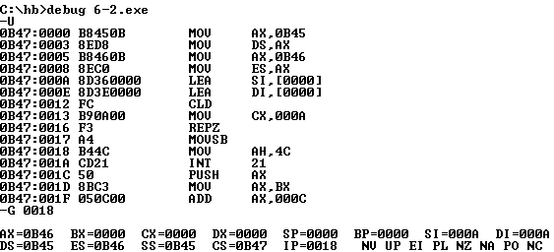
运行结果：
要观察运行结果，采用DEBUG执行6-2.exe。在DEBUG下，用U命令查看，找到断点0018，用G 0018执行，再用D ES:0命令查看传送结果。

Slide 24
此时，数据段的段地址为0B45H，而附加段的段地址为0B46H。查看的结果在附加段中。
思考：如果采用循环指令实现串传送，程序如何改写？

Slide 25
6.3.3 串处理指令
8086汇编语言指令系统中提供了5种串处理指令。分别是：
MOVS (move string) 串传送
CMPS (compare string) 串比较
SCAS (scan string) 串扫描
LODS (load string) 串获取
STOS (store string) 串存入
上述串指令应该和重复前缀REP、REPZ/REPE、REPNZ/REPNE结合.

Slide 26
串传送
格式：MOVS DST, SRC
MOVSB
MOVSW
( ES:[DI] DS:[SI] )
执行的操作：串中的数据按字节传送或按字传送。
功能：和rep连用时以字节或字的形式重复传送，直到cx为0为止。

Slide 27
格式要求：
1.要求源串的偏移地址由SI寄存器指出，目的串的偏移地址由DI寄存器指出，传送次数有CX指出。要求和重复前缀rep连用。
2. rep前缀功能：重复串操作直到(CX)=(CX)-1=0。
3. 串传送方向由方向标志DF指出。若DF=0，SI和DI自动加1（字节单元）或自动加2（字单元）；若DF=1，SI和DI自动减量。CLD指令使DF=0，STD指令使DF=1.

Slide 28
串比较
格式：CMPS DST, SRC
CMPSB
CMPSW
执行的操作：分别从源串和目的串中逐个取出字节（字）数据做相减操作，结果不回送，根据比较结果改变标志位。
格式要求：
1. 源串的偏移地址由SI寄存器指出，目的串的偏移地址由DI寄存器指出，比较次数有CX指出。和重复前缀REPZ/REPE或REPNZ/REPNE连用。

Slide 29
2. REPZ/REPE前缀功能：结果为0或相等则重复操作。若
CX≠0，且ZF=1，则重复，(CX)=(CX)-1，直到CX=0。如果结果
不为0或者不相等，退出重复操作，此时CX还没有减为0，SI和
DI已经增量。
3. REPNZ/REPNE前缀功能：结果不为0或不相等则重复操作.
若CX≠0，且ZF=0，则重复，(CX)=(CX)-1，直到CX=0。如果
结果为0或者相等，退出重复操作，同样CX还没有减为0，SI和
DI已经增量。

Slide 30
示例6-3 比较两个字串BUNCH1和BUNCH2是否相同，相同打印‘Y’，不相同打印‘N’。
程序如下：

Slide 31
;6-3.asm 比较两个字串BUNCH1和BUNCH2
data segment
bunch1 db 'student'
bunch2 db 'studEnt'
data ends
code segment
assume cs:code,ds:data,es:data
start:
mov ax,data
mov ds,ax
mov es,ax
lea si,bunch1
lea di,bunch2
cld

Slide 32
mov cx,bunch2-bunch1
repe cmpsb
jz let1 ;相等转LET1
mov dl,'N' ;不相等，显示N
jmp print
let1:
mov dl,'Y' ;相等，显示Y
print:
mov ah,2h
int 21h
mov ah,4ch
int 21h
code ends
end start

Slide 33
串扫描
格式：SCAS DST
SCASB
SCASW
执行的操作：在目的串DST中查找与AL或AX相同（或不相同）的字节或字，结果不保存，根据查找结果改变标志位。
格式要求：
1. 目的串在附加段中，偏移地址由DI寄存器指出，扫描次数由CX指出。
2. 每扫描一次，DI自动增量或减量，CX减1；
3. 和重复前缀REPZ/REPE或REPNZ/REPNE连用。

Slide 34
示例6-4 在字数组value中查找-1，找到后将其位置保存到addr1单元.
程序如下：
extra segment
value dw 1,2,0,3,5,-1,10
addr1 dw ?
extra ends
code segment
assume cs:code,es:extra

Slide 35
start:
mov ax,extra
mov es,ax
mov ax,-1
lea di,value
cld
mov cx,addr1-value
shr cx,1
repnz scasw
sub di,2
mov addr1,di
mov ah,4ch
int 21h
code ends
end start

Slide 36
串获取
格式：LODS SRC
LODSB
LODSW
功能：从源串SRC中取出一字节或字，放入AL或AX中。
格式要求：
1. 源串在数据段定义，偏移地址由SI指出。
2. 如果与REP连用，则连续取出字节或字。取出次数由CX指出。

Slide 37
串存入
格式：STOS DST
STOSB
STOSW
功能：将AL或AX内容存入附加段的目的串中。
格式要求：
1. 目的串中附加段定义，偏移地址由DI指出。
2. 如果与REP连用，则将AL或AX中的内容连续存入目的串。存入次数由CX指出。

Slide 38
练习：用串处理指令编程实现
查找CATT表中的字符‘@’，找到后将其保存到SIGN单元，其位置值保存到ADDI单元。
在长度为N的字数组value中取第3个数保存到AX中。

Slide 39
6.3.4 串与循环
归纳循环结构的几种形式：
（1）用条件转移指令实现循环
（2）循环指令LOOP/LOOPE/LOOPNE
（3）重复前缀REP/REPE/REPNE
在实际编程中，采用哪种指令实现循环，要从循环执行的条件和退出循环的要求等方面综合考虑。下面通过几个例子作具体分析。

Slide 40
例1 将100个’ a’ 送入ALPHA数组。
（1）用条件转移指令实现循环
MOV CX，100
MOV SI，0
SS0： MOV ALPHA[SI]，’a’
INC SI
DEC CX
JNZ SS0
……

Slide 41
（2）用LOOP指令实现循环
MOV CX，100
MOV SI，0
SS0： MOV ALPHA[SI]，’a’
INC SI
LOOP SS0
……
（3）用串处理REP前缀实现循环
MOV CX，100
MOV DI，OFFSET ALPHA
MOV AL，’a’
REP STOSB
分析：由于问题简单，只是做赋值操作，且循环次数已知，所以可以用这三种方法实现。

Slide 42
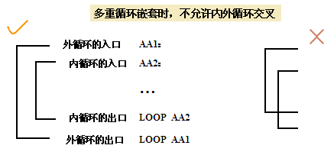
6.4 多重循环
6.4.1多重循环结构
1. 内循环和外循环的控制
双重循环需要两个循环控制变量I，J。
多重循环嵌套时，不允许内外循环交叉。

Slide 43
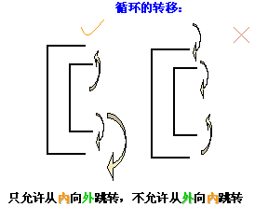
2．内循环和外循环的跳转
在多重循环程序编写过程中，要注意循环体内条件转移指令的转移方向。一般来说，可以从内循环跳入外循环，或者跳出外循环；不允许从外循环跳入内循环或者直接从循环外跳入循环内。

Slide 44
6.4.2排序程序
双重循环程序的典型应用是排序。排序采用冒泡算法。
冒泡算法的主要思想是从第一个元素开始，依次对两个相邻的元素进行比较，如果第一个元素比第二个大，则两数交换位置，第一遍N-1次比较之后，最大的数排在最后；再做第二遍N-2次比较，比较出第二大的数……；以此类推，最多进行N-1遍比较，所有的数按从小到大升序排序。

Slide 45
示例6-5 将字数组PART按升序排序。
设计思路：
（1）用两条LOOP指令实现双重循环时，对CX寄存器有冲突。采用PUSH CX指令将外循环的CX值入栈保存，内循环的LOOP结束后，再将外循环的CX恢复；
（2）用相对寄存器寻址取出两数进行比较。

Slide 46
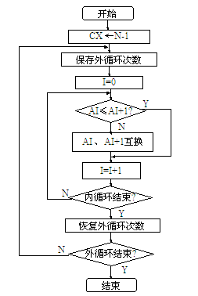

Slide 47
程序如下：
;6-5.asm 将字数组part按升序排序。
data segment
part dw 15,32,6,-27,8
sign dw ?
data ends
code segment
assume cs:code,ds:data
start:
mov ax,data
mov ds,ax
mov cx,sign-part ;数组长度
shr cx,1 ;元素个数
dec cx

Slide 48
loop1:
push cx ;保存外循环次数
mov bx,0
loop2:
mov ax,part[bx]
cmp ax,part[bx+2]
jle next ;升序
xchg ax,part[bx+2] ;交换
mov part[bx],ax
next: add bx,2
loop loop2
pop cx ;恢复外循环次数
loop loop1
mov ah,4ch
int 21h
code ends
end start

Slide 49
练习： 数组TABLE中存放8个小写字母computer。编程序，将它们按降序排序。

Slide 50
6.5 循环程序举例
示例6-6 编程序实现两个多字节数相加运算。Z=X+Y
如X=5488114433225634H，Y=3499754783645231H，Z=8921868BB686A865H
设计思路：
(1)在数据段中定义两个多字节变量，低字节单元存放低位，高字节单元存放高位；
(2)字节的个数N采用EQU赋值伪指令计算获得；
(3)多字节相加用带进位加指令ADC；

Slide 51
程序如下：
;program 6-6.asm 两个多字节数相加运算
data segment
x db 34h,56h,22h,33h,44h,11h,88h,54h
y db 31h,52h,64h,83h,47h,75h,99h,34h
n equ $-y ;n,字节个数
z db n dup(?)
data ends
code segment
assume cs:code,ds:data

Slide 52
start: mov ax,data
mov ds,ax
mov cx,n
mov bx,0
clc ;将进位标志CF清0
let1:
mov al,x[bx] ;从低位开始
adc al,y[bx]
mov z[bx],al
inc bx
loop let1
mov ah,4ch
int 21h
code ends
end start

Slide 53
运行结果：
可以看出，从0号～7号前8个字节单元是X，8号～F号8个单元是Y，10H号～17H号单元中为相加的结果Z。

Slide 54
6.6 实例六 循环之循环
6.6.1 循环的执行
由于循环指令和转移指令都会改变程序的走向，如果程序有编写思路错误，则不容易找到出错原因。最简便的方法是直接用DEBUG工具和记事本打开源程序，边调试边修改。

Slide 55
（1）把程序调入DEBUG，用U命令反汇编，显示出机器指令和对应的汇编指令
（2）用G命令先执行到断点处，再用D DS:0命令查看数据段情况
（3）再用单步调试T命令单步执行，并观察结果
（4）打开两个窗口
（5）执行LOOP指令
（6）查看结果

